Slide 1
CHÀO MỪNG CÁC EM ĐẾN VỚI TIẾT HỌC

Slide 2
II. BIỂU DIỄN DỮ LIỆU VÀO BIỂU ĐỒ HÌNH QUẠT TRÒN
Ví dụ 1
Bảng số liệu sau cho biết tỉ lệ các loại sách ở một thư viện trường học:
Loại sách | Sách giáo khoa | Sách tham khảo | Sách truyện | Sách khác
Tỉ lệ | 40% | 20% | 30% | 10%
Hãy hoàn thiện biểu đồ Hình 5.8 vào vở để biểu diễn bẳng thống kê này.

Slide 3
Giải

Slide 4
Luyện tập 2
Bảng số liệu sau cho biết tỉ lệ các bạn trong trường dự đoán đội vô địch giải bóng đá học sinh khối 7.
Đội tuyển lớp | 7A | 7B | 7C | 7D
Tỉ lệ dự đoán | 15% | 30% | 20% | 35%
Hãy hoàn thiện biểu đồ Hình 5.10 vào vở để biểu diễn bẳng thống kê này.

Slide 5
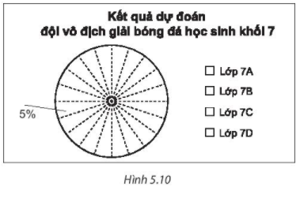

Slide 7
Ví dụ 2
Sau một năm thực hiện đề án phổ cập bơi, người ta tiến hành thu thập dữ liệu về kĩ năng bơi của học sinh tiểu học ở một huyện, được kết quả như sau
Tình trạng | Bơi thành thạo | Biết bơi nhưng chưa thành thạo | Chưa biết bơi
Số học sinh | 250 | 175 | 75

Slide 8
a) Tính tỉ lệ số học sinh mỗi loại trên tổng số học sinh tham gia khảo sát.
b) Hãy hoàn thiện biểu đồ hình quạt tròn sau vào vở để biểu diễn bẳng thống kê này.

Slide 9
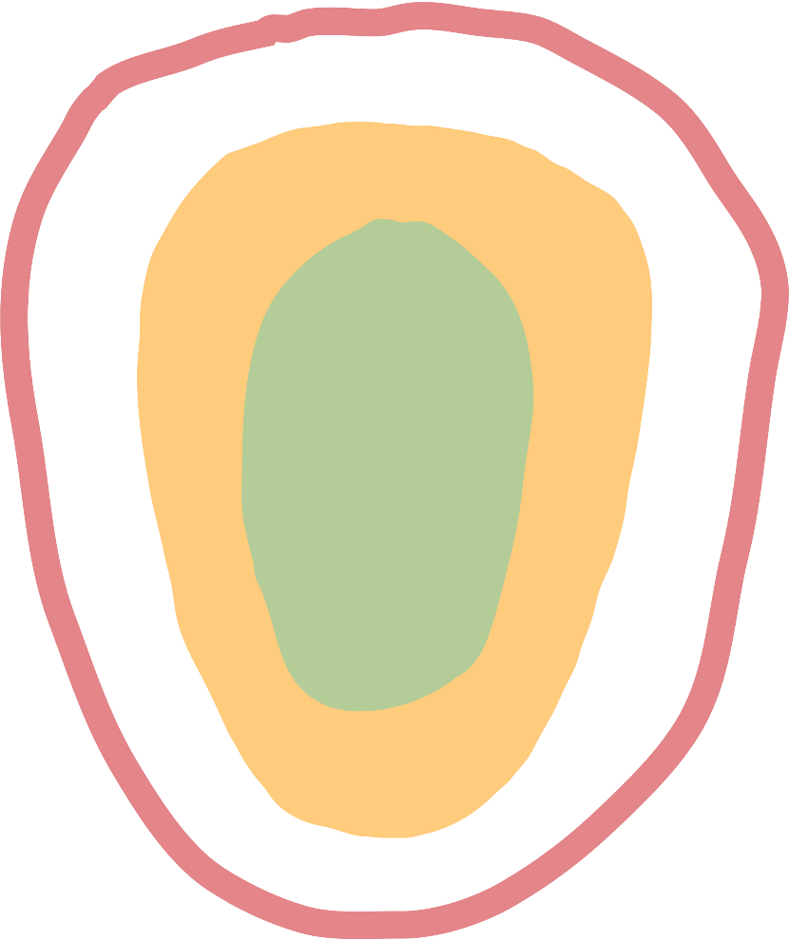
Giải
a) Tổng số học sinh tham gia khảo sát là:
$250+175+75=500$ (học sinh).
Tỉ lệ số số học sinh bơi thành thạo, biết bơi nhưng chưa thành thạo và chưa biết bơi trên tổng số học sinh tương ứng là:
$$\frac{250}{500}=50\%; \frac{175}{500}=35\%; \frac{75}{500}=15\%$$

Slide 11
Luyện tập 3
Bảng số liệu sau cho biết tỉ lệ áo đồng phục theo kích cỡ của các bạn học sinh lớp 7A.
Cỡ áo | S | M | L | XL
Tỉ lệ | 15% | 50% | 30% | 5%
Hãy hoàn thiện biểu đồ Hình 5.13 vào vở để biểu diễn bảng thống kê này.

Slide 12
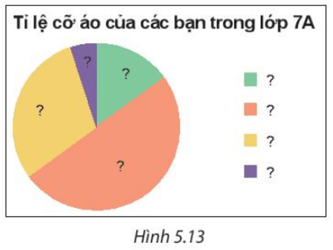

Slide 13
Trả lời

Slide 14
Bài 5.7 (SGK – tr.99) An khảo sát về thú nuôi được yêu thích của các bạn trong lớp và thu được kết quả như bảng sau:
Vật nuôi | Chó | Mèo | Chim | Cá
Số bạn yêu thích | 10 | 20 | 7 | 3
Hãy hoàn thiện biểu đồ Hình 5.19 vào vở để biểu diễn bảng thống kê trên.

Slide 15
Giải
Tỉ lệ các loài vật nuôi được yêu thích:
Vật nuôi | Chó | Mèo | Chim | Cá
Tỉ lệ bạn yêu thích | 25% | 50% | 17,5% | 7,5%

Slide 17
VẬN DỤNG
Bài 5.8 (SGK – tr.99) Biểu đồ Hình 5.20 cho biết tỉ lệ thành viên theo nhóm máu của một đội hiến máu gồm 200 tình nguyện viên. Hỏi:
a) Có bao nhiêu người mang nhóm máu A, bao nhiêu người mang nhóm máu B?
b) Có bao nhiêu người mang nhóm máu A hoặc O.

Slide 19
Giải
a) Số người có nhóm máu A là: $200⋅20\%=40$ (người);
Số người có nhóm máu B là $200⋅30\%=60$ (người).
b) Tỉ lệ người có nhóm máu $A$ hoặc $O$ là: $20\%+40\%=60\%$.
Số người có nhóm máu $A$ hoặc $O$ là: $200⋅60\%=120$ (người).

Slide 20
Bài tập: Cho bảng
Tỉ lệ ngân sách cấp cho các dự án bảo vệ môi trường của thành phố H
Dự án | Tỉ lệ ngân sách
Xử lí chất thải sinh hoạt | 50%
Xử lí chất thải công nghiệp và nguy hại | 40%
Phương tiện thu gom và vận chuyển chất thải | 10%
a) Hãy biểu diễn dữ liệu từ bảng thống kê vào biểu đồ dưới, bằng cách điền vào phần …..

Slide 21
b) Hãy hoàn thành biểu đồ hình quạt tròn bằng cách chọn màu thích hợp của từng ô (1), (2), (3).
(1) Xử lí chất thải sinh hoạt
(2) Xử lí chất thải công nghiệp và nguy hại
(3) Phương tiện thu gom và vận chuyển chất thải

Slide 22
Giải

Slide 23
HƯỚNG DẪN VỀ NHÀ
Ghi nhớ kiến thức trong bài.
Hoàn thành bài tập trong SBT.
Chuẩn bị bài mới “Biểu đồ đoạn thẳng”.

Slide 24
HẸN GẶP LẠI CÁC EM TRONG BUỔI HỌC TIẾP THEO

